Slide 1
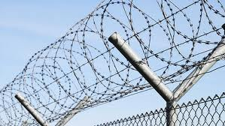
Organizace sportu v Československu 1952‒1989
Milena Strachová

Slide 2
Organizace sportu v Československu 1952-1989
politickoekonomický systémem - socialistický
sport, hlavně vrcholový „hýčkané dítě“ socialismu
štědrá státní podpora sportu byla státním zájmem, sport byl výkladní skříní nedemokratického režimu
sport silně zpolitizovaný
atmosféra donášení, udávání, strachu a lámání lidských charakterů

Slide 3
Organizace sportu v Československu 1952-1989
Státní řízení tělovýchovy a sportu
Jednotná dobrovolná organizace ČSTV do roku 1968
Tělovýchova a sport v letech 1969 -1989

Slide 4
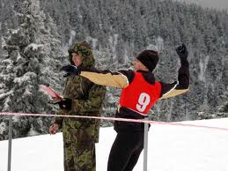
Státní řízení tělovýchovy a sportu
1952 nespokojenost
s kvalitou
nedostatečné využívání
sovětské fyskultury
slabé plnění Tyršova
odznaku zdatnosti nově - Připraven k práci a obraně vlasti (PPOV) a Buď připraven k práci a obraně vlasti (BPPOV)

Slide 5
Státní řízení
úkol - zlepšovat zdraví lidu, zvyšovat jeho tělesnou a brannou zdatnost a pracovní výkonnost, vychovávat k odhodlanosti a statečnosti při obraně vlasti
Stát se proto staral o rozvoj tělesné výchovy a sportu.

Slide 6
Státní řízení tělovýchovy a sportu
zákon č. 71/1952 Sb. o organizaci tělesné výchovy a sportu
státní řízení zajišťoval
Státní výbor pro tělovýchovu a sport (SVTVS)
důsledné provádění tělovýchovy podle pracoviště
vedením pověřeno šest center
založen odbor základní tělesné výchovy (ZTV) a oddíly turistiky

Slide 7
Státní řízení - organizace

Slide 8
Státní řízení - masová tělovýchova
masová tělovýchova
BPPOV, PPOV, Dukelské a Sokolovské závody branné zdatnosti
Svazarm - příprava branců, příprava k CO, sportovní reprezentace
1952 zavedeno individuální členství
Svazarmovská doména - motorismus, sportovní střelba, kynologie…
1955 první celostátní spartakiáda - fluktuace, kampaňovitost a často i fiktivní údaje
Porušování zásady dobrovolnosti

Slide 9
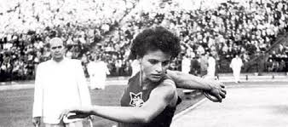
Státní řízení - vrcholový sport
vrcholový sport - výkladní skříní socializmu
výběr reprezentantů nebyl mnohdy podle výkonnosti, ale ideové a politické „vyspělosti“
sportovní výpravy doprovázeli spolupracovníci StB
protekce armádního sportu - ATK, později ÚDA a DUKLA, TJ Rudá hvězda
1954 odměny za rekordy a vynikající sportovní výsledky
SVTVS zajišťoval pracovní
fiktivní místa reprezentantům
OH 1956 Melbourne - zlato O. Fikotová v hodu diskem, stříbro Bosáková kladina

Slide 10
Státní řízení - pozitiva
1953 - vznik Institutu tělesné výchovy a sportu v Praze - přibývání odborníků, trenérů a cvičitelů
vycházela vědecká a odborná periodika
zavedení dlouhodobých soutěží
Vše podle vzoru sovětské fyskultury a jen pro prověřené pracovníky.

Slide 11
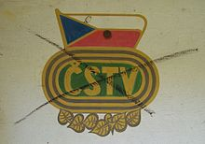
Jednotná dobrovolná organizace ČSTV
Organizace a řízení tělesné
výchovy a sportu platily
s menšími obměnami až
do roku 1989.
20. 12. 1956 zákon O organizaci tělesné výchovy č. 68 Sb.
majetek převeden na JDTO
v březnu 1957 Československý svaz tělesné výchovy (ČSTV)

Slide 12
ČSTV
struktura územní
ÚV ČSTV KV ČSTV OV ČSTV
1957 ČSTV - 900 tisíc členů 1961 - 1,5 mil., 1965 - 1 752 460 1989 - 2 mil. členů.
struktura svazová
tělovýchovné jednoty podle druhů sportu a na odbory ZRTV a turistiky
pod ČSTV spadala veškerá sportovní zařízení ve státě kromě školních sportovišť
Financování - ÚV ČSTV financoval vrcholový sport , masový systém středisek vrcholového sportu a tréninková střediska mládeže
výbory financovala i Sazka

Slide 13
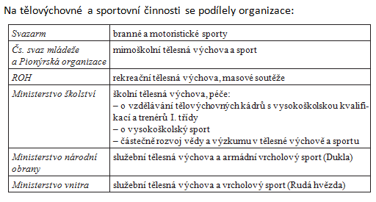
Přehled

Slide 14
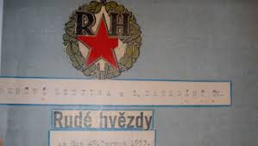
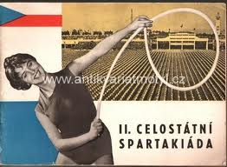
ČSTV
Součástí ČSTV se stal úsek Rudá hvězda
v roce 1958 MV vydalo rozkaz:
„…všichni příslušníci a příslušnice MV mají
povinnost zúčastnit se pravidelné tělesné
výchovy nejméně 4 hodiny v měsíci a mezi
pravidelným cvičením nesmí
být interval delší 14 dnů…“
Masové akce podporovány hesly
„Sportem k vyšší bojové zdatnosti!“
„Za masovost–za rekordy!" apod.
formální plnění odznaku, celostátní spartakiády
(1960, 1965), sportovní hry mládeže (SHM)

Slide 15
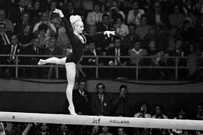
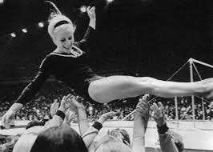
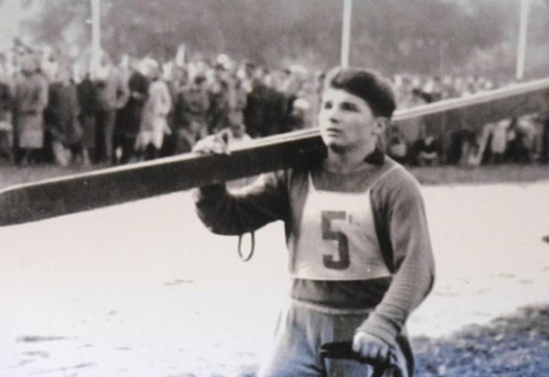
ČSTV
OH 1960 Řím 11. místo zlato
Eva Bosáková kladina
Bohumil Němeček box
OH 1964 Tokio 10. místo
Věra Čáslavská 3 zlaté, zlato Hans Zdražila vzpírání, Jan Daler stíhací závod
OH 1968 Mexiko
Věra Čáslavská 4 zlaté a 2 stříbrné, v r. 1968 byla prohlášena za nejlepší sportovkyni světa
Jiří Raška první zimní zlatou

Slide 16
ČSTV
v rámci federalizace ČSSR v roce 1968 vznikly ČTO a STO
sportovní svazy získaly více pravomocí v ČTO i STO měly autonomní postavení
pro rok 1968 je charakteristická snaha o demokratizaci a liberalizaci společnosti; Sokol a další sportovní organizace usilovaly o obnovení činnosti
intervence cizích armád 21. 8. 1968 obrodný proces zastavila; obnovené nebo obnovující se organizace byly zlikvidovány
Doprovázeno rozsáhlými kádrovými změnami a čistkami.
Opět důsledné uplatňování principu vedoucí úlohy KSČ.

Slide 17
Tělovýchova a sport v letech 1969 - 1989
návrat k dogmatickým praktikám
přijato Poučení z hodnocení vývoje tělovýchovné organizace v uplynulém období - prověrky a čistky
plány na pětileté období a časté organizační změny
1973 ČTO a STO zrušily své republikové pravomoci
1975 komise pro mládež a tělesnou výchovu při národních výborech
1978 vládní výbory pro tělesnou výchovu a sport, které se vytvořily při federální vládě i národních vládách
Výbory byly po stálých kompetenčních sporech s ÚV ČSTV v 80. letech opět zrušeny
1974 změna názvu ZTV na Základní rekreační tělesnou výchovu (ZRTV)

Slide 18
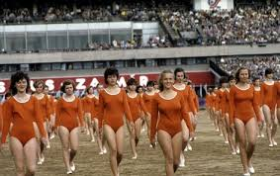
ČSTV 1969 - 1989
masové výchově dominovaly
Československé spartakiády 1975, 1980 a 1985
1970 se neuskutečnila pro obavy z projevů antisovětizmu a protikonsolidačních postojů veřejnosti
formálně se stále plnily
odznaky zdatnosti,
pionýrská liga, hnutí Pohybem
ke zdraví apod.

Slide 19
Vrcholový sport
1973 diferenciace výkonnostního sportu od vrcholového
Organizace a zásady zabezpečení vrcholového sportu v ČSSR
Do 80. let výstavba tělovýchovných zařízení, speciálních středisek vrcholového sportu v ČSTV i v rezortech školství vnitra a MNO, výcviková střediska v Nymburce, Vlašimi, Bojnicích na Štrbském Plese.
o rozvoj vrcholového sportu se staraly ČSTV, Socialistický svaz mládeže (SSM), ROH, Svazarm, ministerstva školství, obrany a vnitra
1978 návrat péče státu o vrcholový sport – vydán dokument
Návrh na organizaci státní péče o tělesnou výchovu a sport
Pokrytecké odmítání profesionalismu
Vrcholoví sportovci byli vydávání za ušlechtilé amatéry

Slide 20
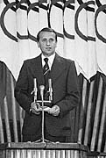
Státem řízený doping
státní orgány řídily tzv. „regeneraci s použitím podpůrných prostředků„
1970 ČSSR disponovala moderně vybavenou
laboratoří dopingové kontroly
Antonín Himl na moskevské olympiádě 1980
řekl bronzovým veslařům Vochoskovi a Peckovi
„Zklamali jste mě! Vsadil jsem na vaše vítězství bednu vodky! Kdybyste se podrobili komplexní lékařské péči, nepřišli byste o zlaté medaile!"
rekordy byly potřebné jako demonstrace předností socialistického systému
organizované podávání dopingu pod lékařským dohledem skončilo v ČSSR v roce 1988

Slide 21
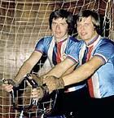
Vrcholový sport
1976 OH Montreal 14. místo
1980 OH Moskva 1984 ZOH Sarajevo 9. místo
Úspěchy na MS a ME
Hokejisté
MS 1972, 1976, 1977, 1985 , ME 1971, 1972, 1976, 1977
1957 - 1988 vodní slalomáři - 40 zlatých medailí na světových šampionátech
cyklistika 38 titulů mistrů světa, polovinu z nich v kolové bratři Pospíšilové
Tituly na MS získali atleti J. Kratochvílová v běhu na 400 a 800 metrů, koulařka H. Fibingerová a diskař I. Bugár (1983), lyžaři J. Raška (skoky, 1968), J. Parma (skoky, 1987) a další.
Sportovci odcházeli do zahraničí formou emigrace ale i formou legálních či dodatečně legalizovaných pobytů.
M. Navrátilová a I. Lendl volili z politických a osobních důvodů emigraci.

Slide 22
Negativa socialistického sportu
zideologizování a zpolitizování sportu
mechanické kopírování sovětského vzoru
uplatňování totalitního principu jednoty společenských organizací, odborů a spolků
ideová a organizační jednota, tj. jednotné výchovné působení na všechny členy v duchu marxizmu-leninizmu
platil nedemokratický princip „demokratického centralizmu“
orientace na masovost a boj proti elitářskému individualizmu
formalizmus a kampaňovitost

Slide 23
Pozitiva socialistického sportu
výrazná státní podpora sportu, plánovitý rozvoj
zavedení celoročních soutěží a tréninkových systémů
zákony o organizaci a řízení tělesné výchovy (1949, 1952, 1956)
zkvalitnění přípravy tělovýchovných pedagogů, trenérů, cvičitelů
budování vědecké základny tělovýchovy a sportu
systematická práce s talenty a podpora vrcholového sportu
v oddílech, odborech a tělovýchovných jednotách se často udržovaly prvky spolkového demokratizmu a tolerance, odlišné od poměrů ve vyšších řídících orgánech

Slide 24
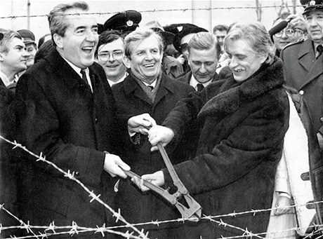
Závěr
Propracovaný systém se po roce 1989 rozpadl a byl nahrazen chaotickým řízením. Došlo i k výraznému výkonnostnímu poklesu reprezentace.

Slide 25
Děkuji za pozornost
Milena Strachová
Fakulta sportovních studií MU
strachova@fsps.muni.cz

